Slide 1
Муниципальное бюджетное общеобразовательное учреждение средняя общеобразовательная школа №41
Сёмина Т.А., учитель начальных классов
СВЕТОФОР И ЕГО СИГНАЛЫ
2016 г.

Slide 2
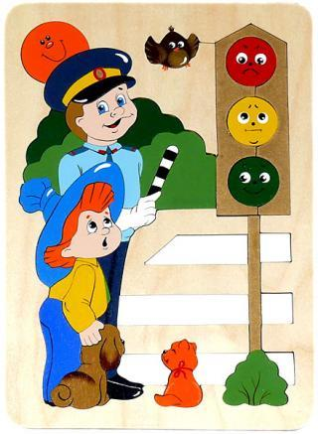
Я ПЕШЕХОД И ПАССАЖИР

Slide 3
СВЕТОФОР И ЕГО СИГНАЛЫ

Slide 4
СВЕТОФОР
транспортный
пешеходный

Slide 5
ТРАНСПОРТНЫЙ СВЕТОФОР
И ЕГО СИГНАЛЫ

Slide 6
ПЕШЕХОДНЫЙ СВЕТОФОР

Slide 7
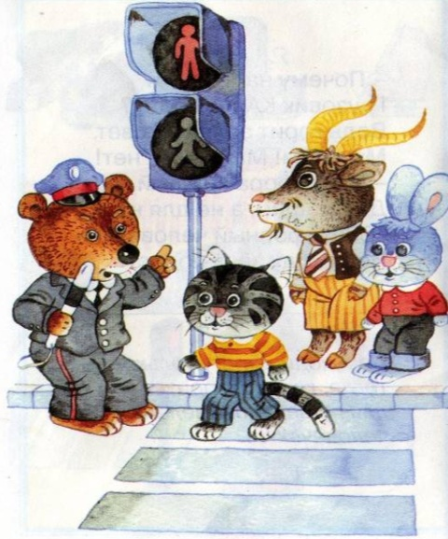

Slide 8
На улице будьте внимательны дети!
Твёрдо запомните
Эти цвета!
Сигналы светофора помнить надо всегда,
Чтоб не случилась с вами беда!

Slide 9
Интернет - источники
фон http://static2.grsites.com/archive/textures/multi/multi137.jpg
"Песенка Светофора"
http://narod.ru/disk/47575696001.277c56248b65a0f0f06029a4d1e718f5/GAI_mix_PLUS.mp3.html
Картинки
http://static.vmurmanske.ru/serverdata/events_info/2531/imgFull.jpg
http://us.cdn3.123rf.com/168nwm/coliap/coliap1110/coliap111001341/10888077-pedestrian-traffic-light-sign-with-go-and-stop-indicators-on-white.jpg
http://wwwcdn.net/ev/assets/images/vectors/afbig/traffic-light-green-clip-art.jpg
http://www.stihi.ru/pics/2011/12/11/9049.jpg
http://img-fotki.yandex.ru/get/5408/cadi-1986.51b/0_80300_c1de20bd_XL
http://img1.liveinternet.ru/images/attach/c/2/69/614/69614694_07.png
http://www.stroy72.com/upload/news/849.jpg
http://svob-school-one.ucoz.ru/Gif/pdd.jpg
http://atfirstsight.typepad.com/.a/6a01287699b1cb970c01310f1d59bb970c-pi
http://static.freepik.com/free-photo/traffic-light-red-clip-art_430854.jpg

